Slide 1
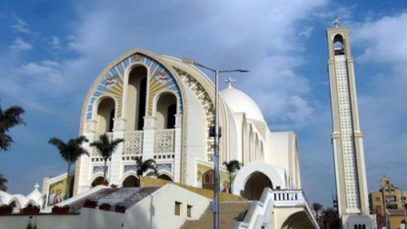
بمحبةِ قلبى الناريـــــــة
أهواكِ يا أرثـــوذكسية
أعروسُ الفادي القبطية
وضياءُ بلادي المصرية

Slide 2
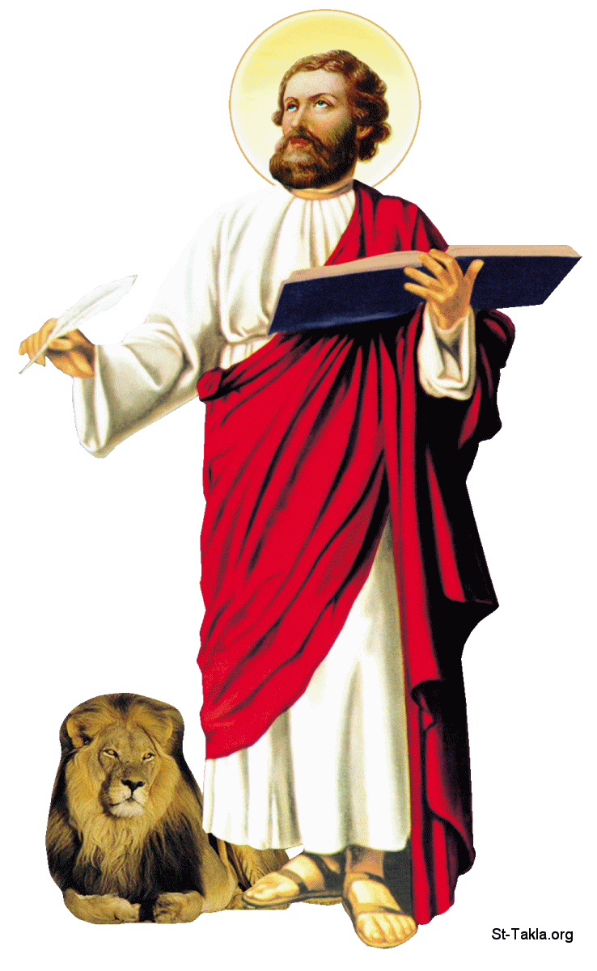
أمُ الشهداءِ جميلة
أمُ الشرفاءِ نبيلة
عبرت بحرَ الآلامات حفظت بدماها الحق قويم

Slide 3
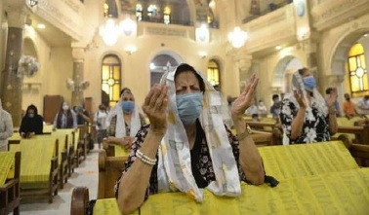
يا أمى حبك أحيانى آلامك بذرة إيمانـــــــــى
قد جزت أمر الأزمان وخرجت خروج الشجعان

Slide 4
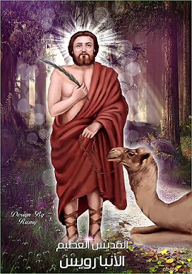
أمُ الشهداءِ جميلة
أمُ الشرفاءِ نبيلة
عبرت بحرَ الآلامات حفظت بدماها الحق قويم

Slide 5
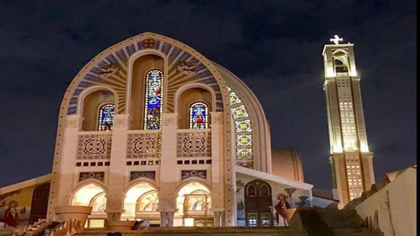
يا أمي كم كنتِ أمينة و بحب عريسكِ مفتونة
أسرارهُ عندكِ مكنونة و بقوتهِ أنتِ مصــــــونة

Slide 6
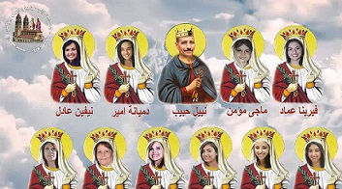
أمُ الشهداءِ جميلة
أمُ الشرفاءِ نبيلة
عبرت بحرَ الآلامات حفظت بدماها الحق قويم

Slide 7
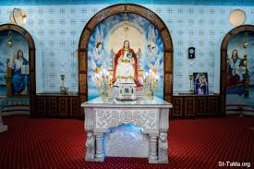
و أُطاردُ دومــــاً أعداكِ و أُجددَ أيــامَ صبـــــاكِ
يا ليت فؤادى يهواكى كى أحيا فى ظل حماكِ

Slide 8
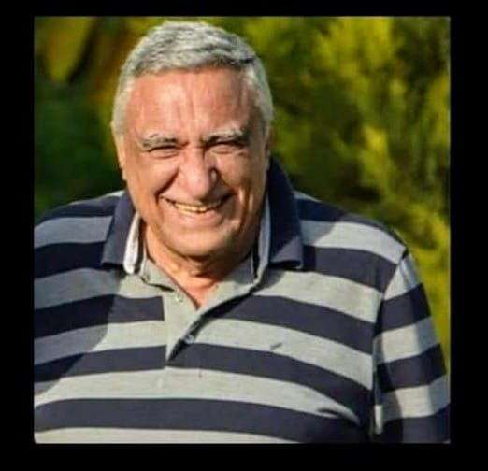
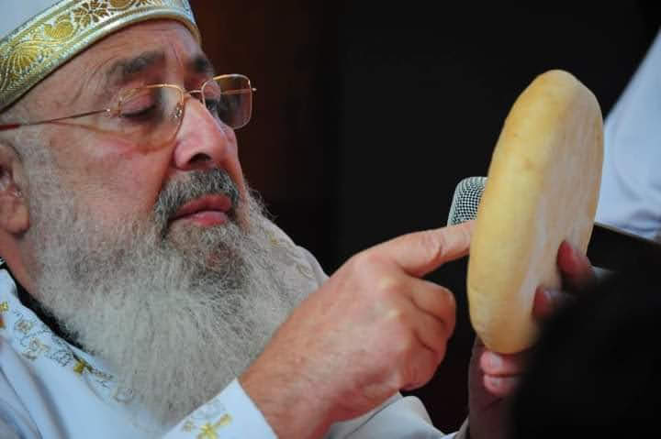
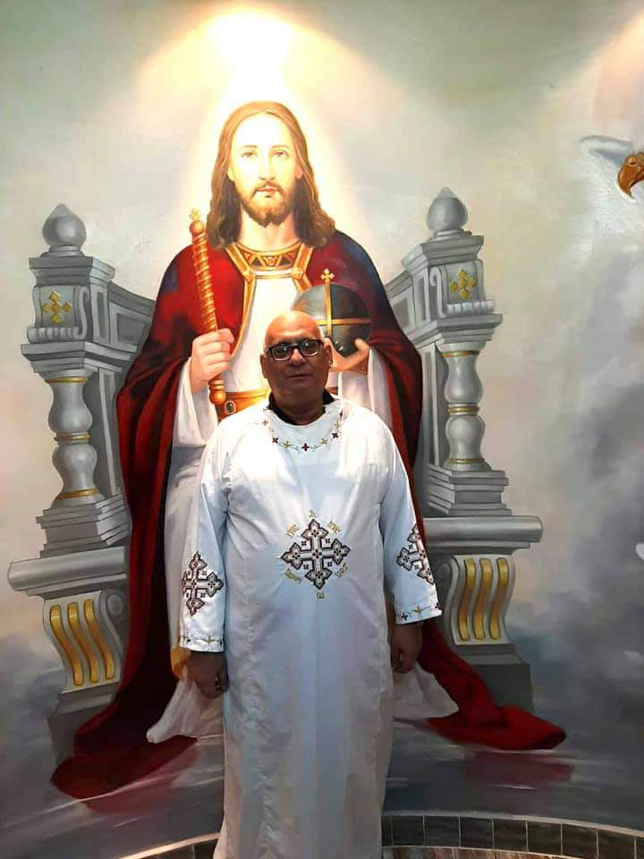
أمُ الشهداءِ جميلة
أمُ الشرفاءِ نبيلة
عبرت بحرَ الآلامات حفظت بدماها الحق قويم

